Slide 1
المحاضرة الثانية الساحبات الزراعية
تطرقنا في المحاضرة السابقة الى
الساحبة والوضائف التي تقوم بها
الشروط الواجب توفرها في الساحبات
في هذه المحاضرة سوف نتطرق الى
الاجزاء الرئيسية التي تتكون منها الساحبة

Slide 2
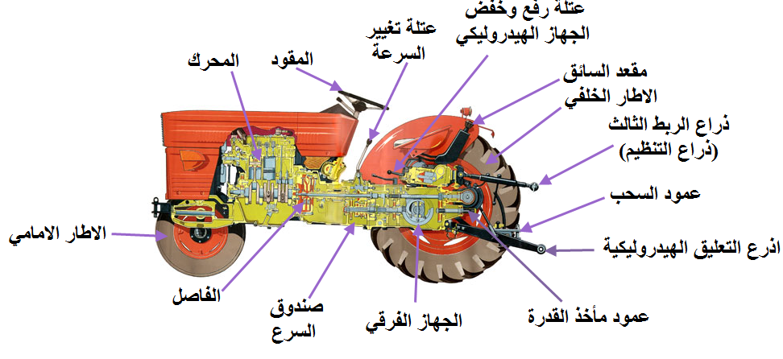
صورة توضيحية لاجزاء الساحبة

Slide 3
الاجزاء الرئيسية
المحرك: وهو مصدر القدرة في الساحبة، حيث يقوم بحرق الوقود (سواء كان بنزين او كيروسين او ديزل) وتحويل الطاقة الحرارية الناتجة عنه الى طاقة ميكانيكية.
وسوف نتطرق بصورة مختصرة الى الاجزاء الرئيسية في محرك الساحبة

Slide 4
المكونات الاساسية في محرك الساحبة
كتلة المحرك (صندوق عمود المرفق) ويحتوي بداخله على الاسطوانات في الجزء العلوي والتي ترتب اما بصف واحد افقي للمحرك رباعي الاسطوانات او بشكل V للمحركات السداسية والثمانية الاسطوانات.
عمود المرفق في الجزء السفلي والذي يكون اوسع من الجزء العلوي اضافة الى فتحات التزيت وجيوب ماء التبريد.

Slide 5
2. غطاء كتلة الاسطوانات : ويمثل الجزء العلوي من المحرك ويكون سميكا نوعا ما لانه يكون الغطاء العلوي لغرف الاحتراق ويحتوي على فتحات تثبت فيها حواقن الوقوت والصمامات ( السحب والعادم ).
يفصل بين كتلة المحرك وغطاء كتلة المحركة حشوة (الكازكيت) مصنوعة من النحاس والاسبست تعمل على منع تسرب الغازات وماء التبريد

Slide 6
3. وعاء الزيت: ويمثل الجزء الاسفل من المحرك ويحتوي على الزيت الخاص بتزيت اجزاء المحرك ومضخة الزيت التي تقوم بنقل الزيت الى الاجزاء المتحركة في كتلة المحرك.
4. منظومة التبريد: وهي منفصلة عن المحرك وتكون على نوعين تبريد هوائي او باستخدام الماء

Slide 7
اجهزة نقل الحركة: وهي الاجهزة التي تقوم بنقل الطاقة الحركية من المحرك الى باقي اجزاء الساحبة والاستفادة منها في تشغيل وتحريك الساحبة واداءها للأعمال المطلوبة. واجهزة نقل الحركة هي:
أ) القابض او الفاصل (Clutch): ويقوم بفصل وايصال الحركة من المحرك الى صندوق السرع.

Slide 8
ب) صندوق السرع : (Gear box) ويقوم تغيير سرعة الساحبة واتجاهها (الى الامام او الى الخلف) كما يقوم بإيصال الحركة الى عمود مأخذ القدرة.
ت) الجهاز الفرقي: يتحكم هذا الجهاز بالاختلافات في حركة الاطارات (اطارات الدفع او السحب) اوالسرف.
ث) جهاز تخفيض السرعة النهائي: ويقوم بنقل الحركة من الجهاز الفرقي وتخفيضها الى الاطارات او السرف.

Slide 9
اجهزة تلامس الجرار مع الارض: وهي الاطارات او السرف.
اجهزة نقل القدرة: وتقوم بنقل القدرة من المحرك الى الآلات الملحقة بالجرار لتشغيلها او نقلها او تقوم بسحبها
وتشمل:
عمود السحب: ويقوم بسحب الآلات وعربات الحمل او الآلات المقطور والنصف مقطورة.

Slide 10
عمود مأخذ القدرة: عمود فيه شقوق طولية يأخذ حركته من صندوق السرع يستعمل بتشغيل الآلات التي تحتاج الى حركة دورانية (المضخات والمحاريث الدورانية والقاصلات وماكنات الجريش والدراس وغيرها).
جهاز الرفع الهيدروليكي: وهو جهاز يعمل بالضغط الهيدروليكي يقوم برفع وخفض الآلات المعلقة والنصف معلقة خلف الساحبة عن طريق ذراعي الجهاز الهيدروليكي والذراع الثالث الوسطي والذي يربط نقطة الشبك العليا للآلة بنقطة ثابتة على الساحبة ويسمى هذا الذراع بالذراع التنظيمي.

Slide 11
الخلاصة
تعرفنا في هذه المحاضرة على
الاجزاء الرئيسية في الساحبة
مكونات المحرك
اجهزة نقل الحركة واجهزة نقل القدرة

Slide 12
الاختبار

